Slide 1
FPGA创新设计竞赛赛题解析
安路赛道——选题二
2026.09.05

Slide 2
Part 01
Part 03
选题方向
赛题解析
Part 02
Part 04
竞赛技术平台
技术支持与技术资源

Slide 3
Part 01
选题方向
Notes:
logo2.png

Slide 4
选题二：基于安路FPGA的实时数字图像处理系统
赛题简介
本赛题基于FPGA的视频图像处理系统，具备低延迟、高实时性的特点，适用于智能视觉、工业检测、无人系统及嵌入式应用等多种应用场景。
比赛要求使用定制开发板，主芯片为安路科技PH1P35MDG324，内置42,432个DFF和38,189个LUT，具备强大的逻辑处理能力。通过该开发板，参赛者将设计完整的高清视频图像采集、处理与显示架构，涵盖MIPI视频流输入解码、视频数据缓存、图像信号处理及 HDMI高清显示等环节，实现低延迟、实时、稳定的视频流采集、处理与输出。系统支持高清视频图像处理与显示场景，可进行边缘提取、画面卡通化、目标检测、ISP 图像增强等算法优化，结合摄像头、矩阵键盘、语音、AD/DA 以及机电联动控制等外设模块，完成具有实际意义的创新应用设计。

Slide 5
选题二：基于安路FPGA的实时数字图像处理系统
基础要求
实现视频采集与显示功能：使用MIPI摄像头采集视频数据，并通过HDMI接口实现视频实时输出显示；
实现基础图像处理功能：在FPGA端完成至少一种图像处理算法（如边缘检测、灰度变换或二值化等），并输出处理后视频；
实现图像处理结果显示：处理后的视频需稳定输出至HDMI显示设备，画面连续，无明显异常；
实现信息叠加功能：在输出视频画面中叠加简单图形或文字信息（OSD），并包含“安路”标识Logo。 注：基础要求重点考察系统完整性与稳定性，算法复杂度不作强制要求。
基础要求在最终设计上必须实现至少3条。
使用开发板必须是HX1P35A开发板。

Slide 6
选题二：基于安路FPGA的实时数字图像处理系统
扩展要求
实现视频图像风格化处理或视觉增强功能，如边缘提取与区域填充（卡通化处理）等；
实现基于视频内容的目标检测与识别功能，对简单目标（如几何形状或特定物体）进行识别，并在输出画面中叠加检测结果与文字说明；
面向实际应用场景进行系统设计，如结合移动平台（智能小车等），根据视频识别结果实现外部控制；
优化系统性能，在保证功能实现的前提下，提高处理实时性，降低资源占用；
自主创意：开展其他基于视频图像处理的创新设计，在系统稳定运行基础上实现功能扩展。
赛题网址：http://www.fpgachina.cn/download?value=11
扩展要求在最终设计中只要求至少实现1条

Slide 7
Part 02
竞赛硬件资源
Notes:
logo2.png

Slide 8
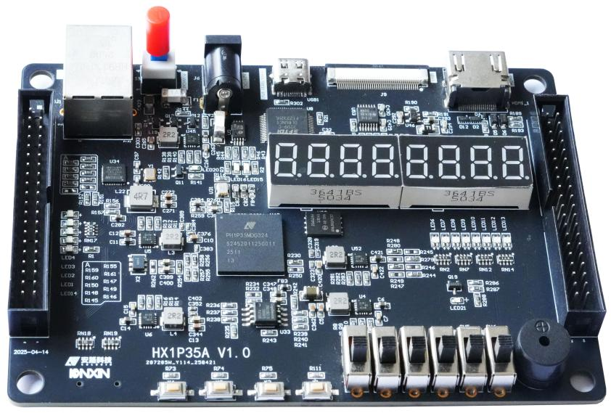
竞赛技术平台
HX1P35A开发板
硬件参数配置
FPGA | 安路PH1P系列PH1P35MDG324
LUTs | 38184
DFFs | 42432
dis-RAM | 507Kbit
ERAM | 2160Kbit
MIPI | 2
其他资源 | DSP:40,PLL:6,TVS:6:MCU:1
调试下载方式 | 板载AL-LINK-FT下载器,Type-C接口
供电方式 | ①板载USB口5V供电、②12DC-5V：5V、3.3V、2.5V、1.2V电路系统

Slide 9
竞赛技术平台
HX1P35A开发板
硬件参数配置
人机互换信号 | 4组输入按键
 | 4组拨码开关
 | 1组控制蜂鸣器开关
 | 1组切换数码管和双色LED开关
显示信号 | 4组LED发光管
 | 1组电源显示LED
 | 1组配置信号显示LED
 | 8组数码管
 | 8组双色16个LED
通信接口 | USB转UART
 | 千兆以太网口
 | 蜂鸣器

Slide 10
竞赛技术平台
HX1P35A开发板
硬件参数配置
存储器 | 掉电配置Qspi Flash 128MB
 | SPI Flash 64MB
 | TF卡槽，可接插TF卡存储器
视频处理接口 | 输出：HDMI 1个，可作为视频信号输出
 | 专用MIPI输入：FPC40芯接口一个
用户外扩GPIO | 2组40PinDC3接口(多达72组扩展IO)供用户外扩 可扩展LCD、ADC、DAC、摄像头模块、电机、 HDMI输入模块、交通灯、点阵、键盘、语音处理等。
时钟源 | 50M有源时钟
配件 | DC12V/1A电源适配器、USB数据线、杜邦线若干个

Slide 11
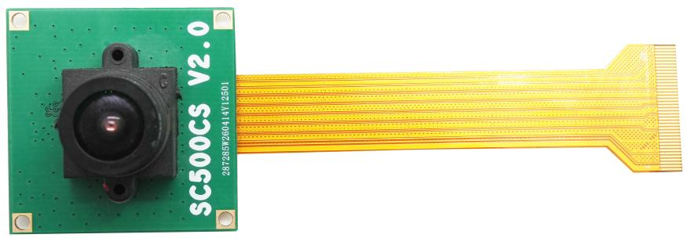
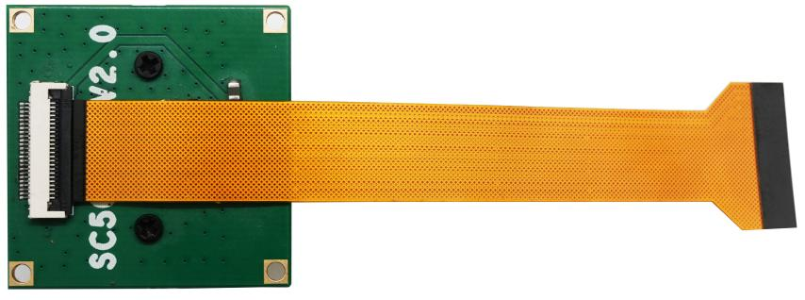
竞赛扩展外设
SC500CS摄像头(参赛者自购）
硬件参数配置
摄像头：详细请参考数据手册 | Smartsens:SC500CS
 | 应用：智能家用、移动、视频会议等
 | 像素：500万
 | 像素阵列：2600H x 1952V
 | 最大图像传输速率： 2592H x 1944V@30fps 10bit
 | 输出接口：10/8-bit 2Lane MIPI
 | 连接口：24P-FPC24,
连接口 | 24P-FPC
板和摄像头连接线 | 提供40P转24P FPC软线

Slide 12
技术支持
HX1P35A开发板
例程路径 lab_ex_2026_nosoft | 例程描述
lab_ex_1 | 使用 MIPI 摄像头实现图像采集，存储至片内集成 DDR 中，并通过 HDMI 接口驱动显示屏，实现原始图像实时显示。
lab_ex_2 | 使用 MIPI 摄像头实现图像采集，对采集到的图像进行边缘检测算法处理，存储至片内集成 DDR 中，并通过 HDMI 接口驱动显示屏，实现边缘检测图像实时显示。
lab_ex_3 | 使用 MIPI 摄像头实现图像采集，存储至片内集成 DDR 中，并通过 HDMI 接口驱动显示屏，在实时显示的图像上叠加了安路 Logo 与运行计数器，实现带叠加信息的图像实时显示。
根据上述硬件资源，提供如下技术支持：
1）开发板的使用手册；
2）开发板的原理图；
3）开发板的基础实验，包括接口例程；
4）提供相关调试软件；
5）提供参赛样例，并配有样例解析。

Slide 13
Part 03
赛题解析
Notes:
logo2.png

Slide 14
赛题解析
选题优势
本项目选用安路 FPGA 开发板作为核心平台，具备 MIPI 视频输入、DDR2 图像缓存、HDMI 高清输出以及多种外设扩展能力，适合构建低延迟、实时性强的视频图像处理系统。项目围绕摄像头图像采集、ISP 基础处理、帧缓存管理和 HDMI 显示输出展开，设计并实现从 MIPI 视频流接收、RAW10 数据解包、图像预处理到高清显示的完整硬件处理链路。
系统支持针对视频图像处理与传输场景进行开发，包括ISP图像信号处理、压缩与解压缩（有损或无损）、图像检测与处理等算法优化，适合不同基础的同学上手实践。无论是初学者还是具备一定经验的选手，都能在这里找到合适的切入点。
开发板配备了2组2x20 DC3接口和多达72组扩展IO，便于外接多种模块，如LCD显示屏、ADC/DAC转换器、摄像头、电机、HDMI输入模块、交通灯、点阵屏、键盘、语音处理模块等，充分满足拓展功能或自制PCB的需求，满足高水平同学完成更复杂的任务挑战的需求。

Slide 15
赛题解析
选题优势
本赛题为同学们提供了丰富的例程资源，能够有效支撑大家完成赛题的基础要求，确保每位参赛同学在比赛结束时都能呈现出一个相对完整、功能丰富的作品。具体资料可通过相关链接自行下载。
初学者易完赛，易获奖。
同时可以部分实现的扩展要求，可以通过同学们的丰富想象，呈现令人惊艳的参赛作品。

Slide 16
赛题解析
基本要求１、3——通过 MIPI 摄像头实现视频采集与 HDMI 稳定实时显示
要求一实现思路示意图
要求一实现思路系统框图
通过 MIPI 摄像头采集 RAW10 视频流至 FPGA 的 MIPI DPHY RX 模块，数据经 CSI 解包、ISP 图像处理和 DDR2 帧缓存后传输至 HDMI 显示模块，由 HDMI TX 实时输出至显示器，实现视频数据的实时采集、缓存、处理与高清显示。

Slide 17
赛题解析
基本要求2——通过 FPGA 实现一种图像处理方法（如边缘检测）
要求二实现思路示意图
要求二实现思路系统框图
通过 MIPI 2-lane 摄像头采集 RAW10 视频流至 FPGA 的 MIPI DPHY RX 模块，数据经 CSI解包、ISP 基础处理和 edge_detect_96 边缘检测后写入 DDR2 帧缓存，再由 HDMI 显示模块实时输出至显示器，实现 1024×600 分辨率下的视频边缘提取与黑白二值化显示。

Slide 18
赛题解析
基本要求4——使用 FPGA 开发板在输出视频画面中叠加简单图形或文字信息（OSD），并包含“安路”标识 Logo。
要求四实现思路示意图
要求四实现思路系统框图
通过 MIPI 摄像头采集1024×600视频流至 FPGA，数据经 ISP 基础处理和 DDR2 帧缓存后传输至HDMI显示链路，由 hdmi_mixer 叠加 Logo、文字标签和帧计数等 OSD 信息，最终通过 HDMI 实时输出至显示器，实现视频采集、图像处理、OSD 叠加与高清显示。

Slide 19
赛题解析
涉及IP核、参考设计
基本要求以及例程中涉及的安路IP核。
IP核或相关工程 | 参考手册
MIPI D-PHY RX / MIPI Camera Reference Design | APUG010_Local bus总线的SDRAM读写v1.1.pdf
APUG092_HDMI1.4b_Transmitter_V1.0 | APUG011_基于ERAM接口实现的高性能SDRAM读写v1.2.pdf
DDR2 / PH1P DDR Memory Controller | APUG013_UDP_Communication_Protocol_Reference_Design_v1.3.pdf
Soft_fifo | IPUG012_Soft_FIFO用户手册.pdf

Slide 20
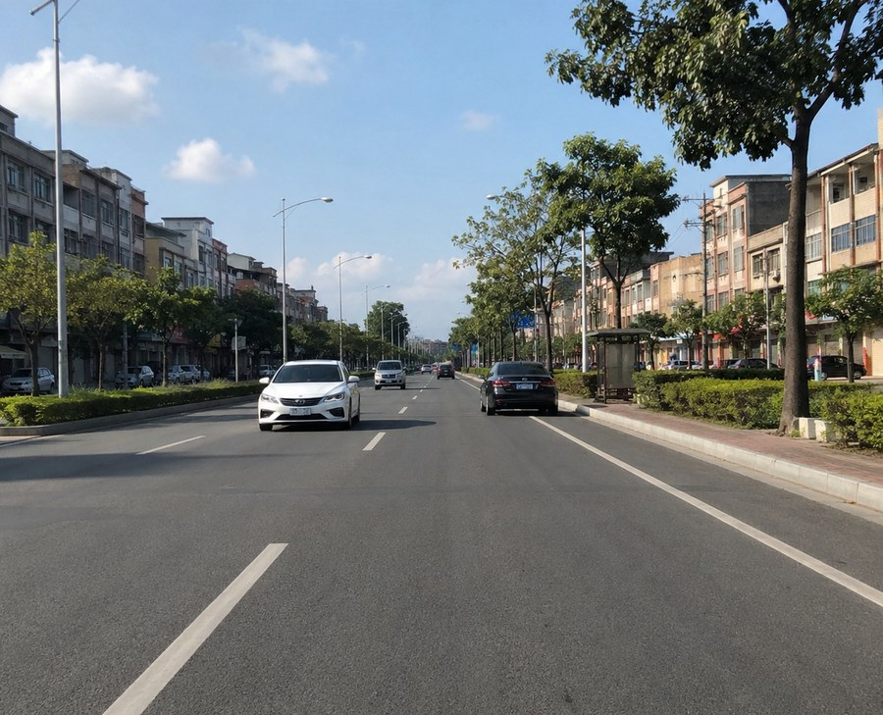
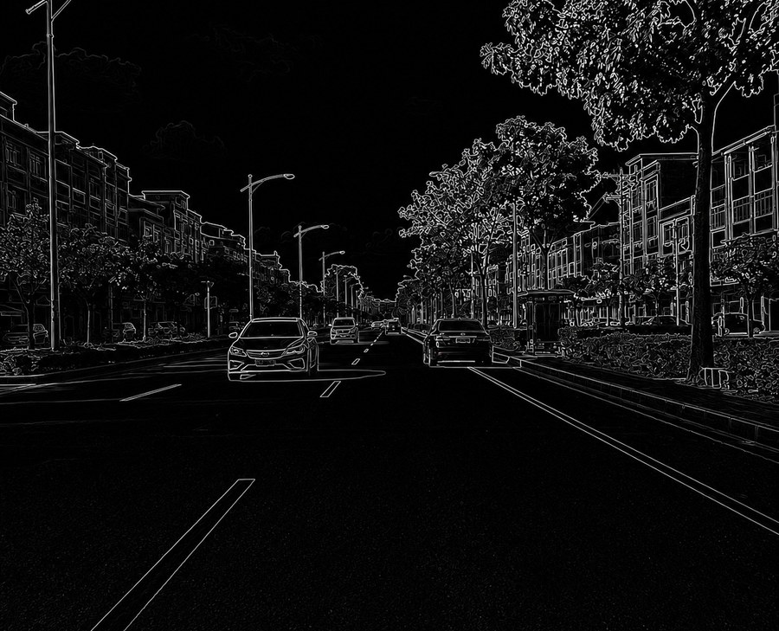
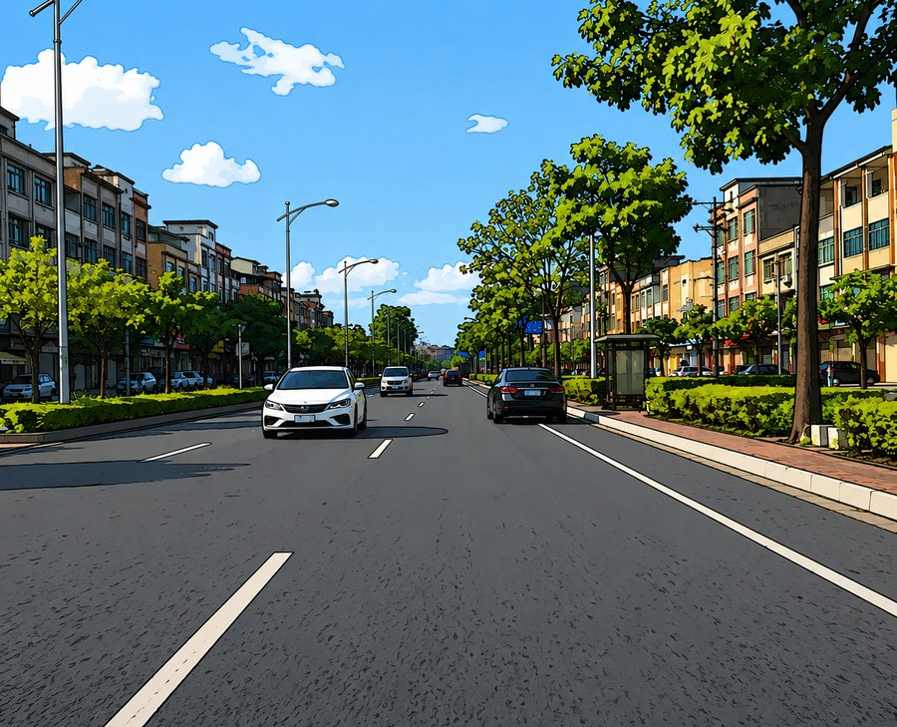
赛题解析
扩展要求1——视频图像风格化/视觉增强
推荐实现链路
MIPI 输入
RAW10 解包
ISP 基础处理
边缘 检测
区域填充/ 颜色量化
DDR2 帧缓存
HDMI 显示
效果图示例
输入图像
边缘提取
扩展效果
在基础图像处理链路上增加边缘提取、区域填充或颜色量化，让画面效果更直观。

Slide 21
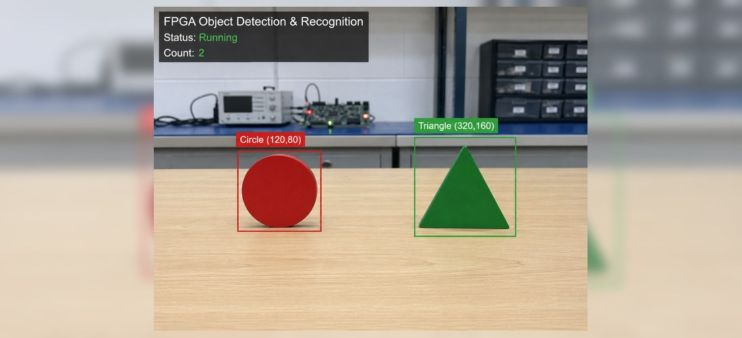
赛题解析
扩展要求2——目标检测与识别
检测效果图示例
推荐实现链路
MIPI 输入
ISP 预处理
颜色/形状 特征提取
阈值 判定
连通域/ 坐标计算
OSD 结果叠加
HDMI 显示
DDR2 帧缓存
检测结果 类别 / 坐标 / 数量
优先选择颜色块、几何形状等可由硬件流水线稳定处理的目标，并叠加检测结果。

Slide 22
赛题解析
扩展要求3——面向实际应用场景进行系统设计:结合智能小车、电机、交通灯、语音等外设，让图像识别结果产生控制动作。
扩展要求4——优化系统性能:围绕实时性、资源占用、低功耗、稳定性进行优化，强调工程质量。
扩展要求5——自主创意:围绕视频处理、交互控制和场景应用自由发挥，但必须建立在稳定系统之上。

Slide 23
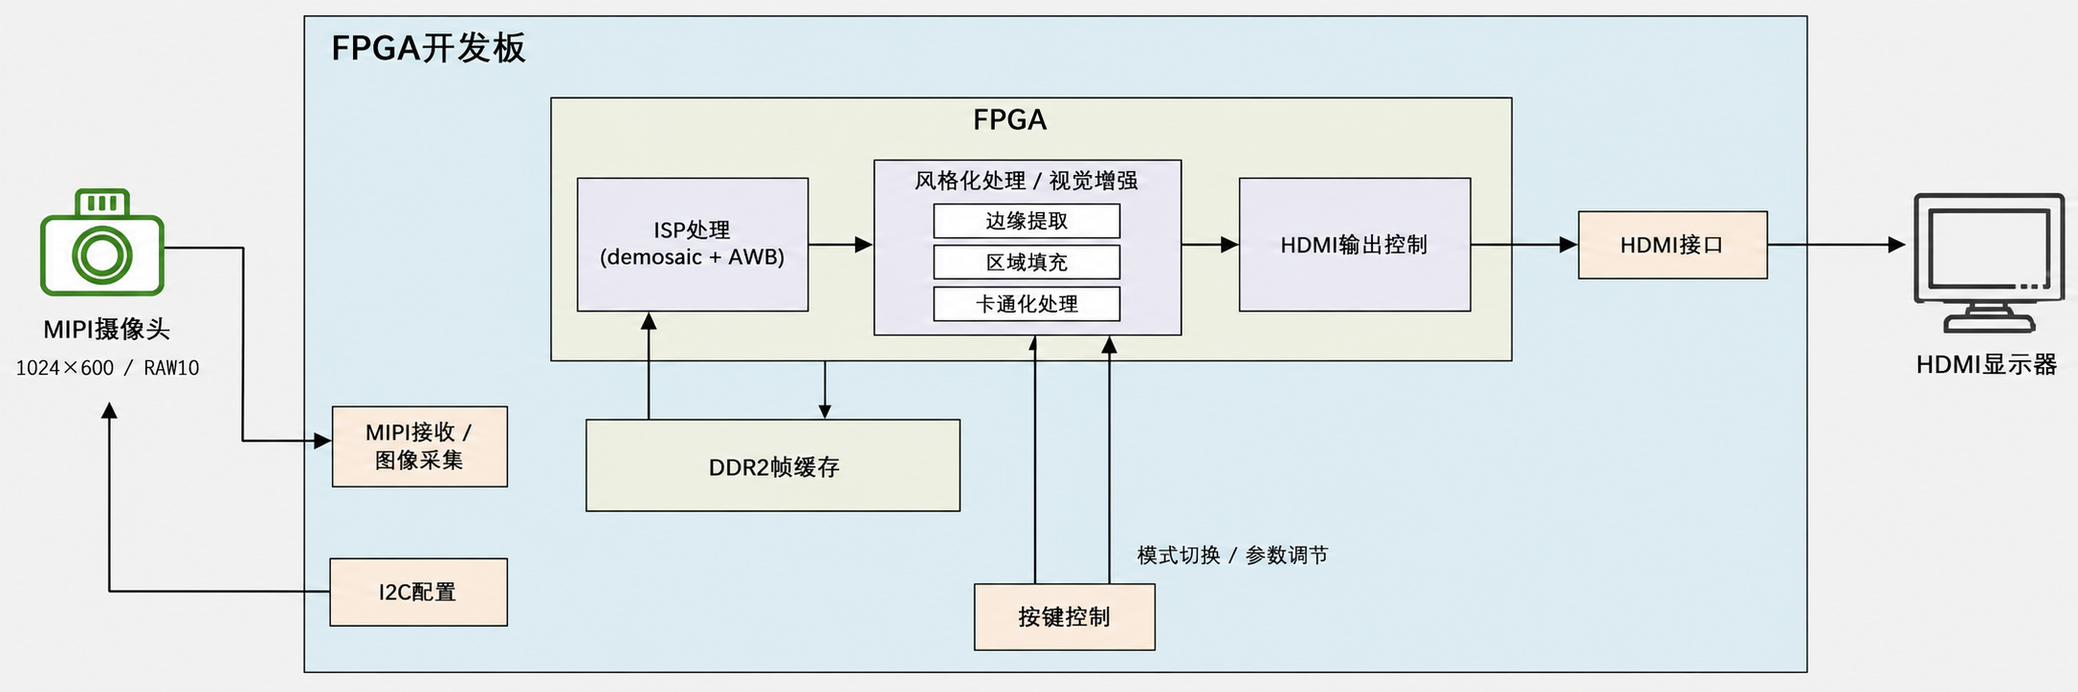
赛题解析
进阶要求１——多算法切换与状态显示：可尝试通过按键实现多种图像处理算法的实时切换，并在画面中显示当前算法状态，力求切换平稳。
要求一实现思路示意图
摄像头输出的 RAW10 原始图像先经过去马赛克处理，将原始 Bayer 格式数据还原为 RGB 彩色图像；随后通过自动白平衡调整红、绿、蓝三个颜色通道的比例，改善画面偏色问题，为后续边缘检测、卡通化处理或 HDMI 显示提供更正常的图像输入。

Slide 24
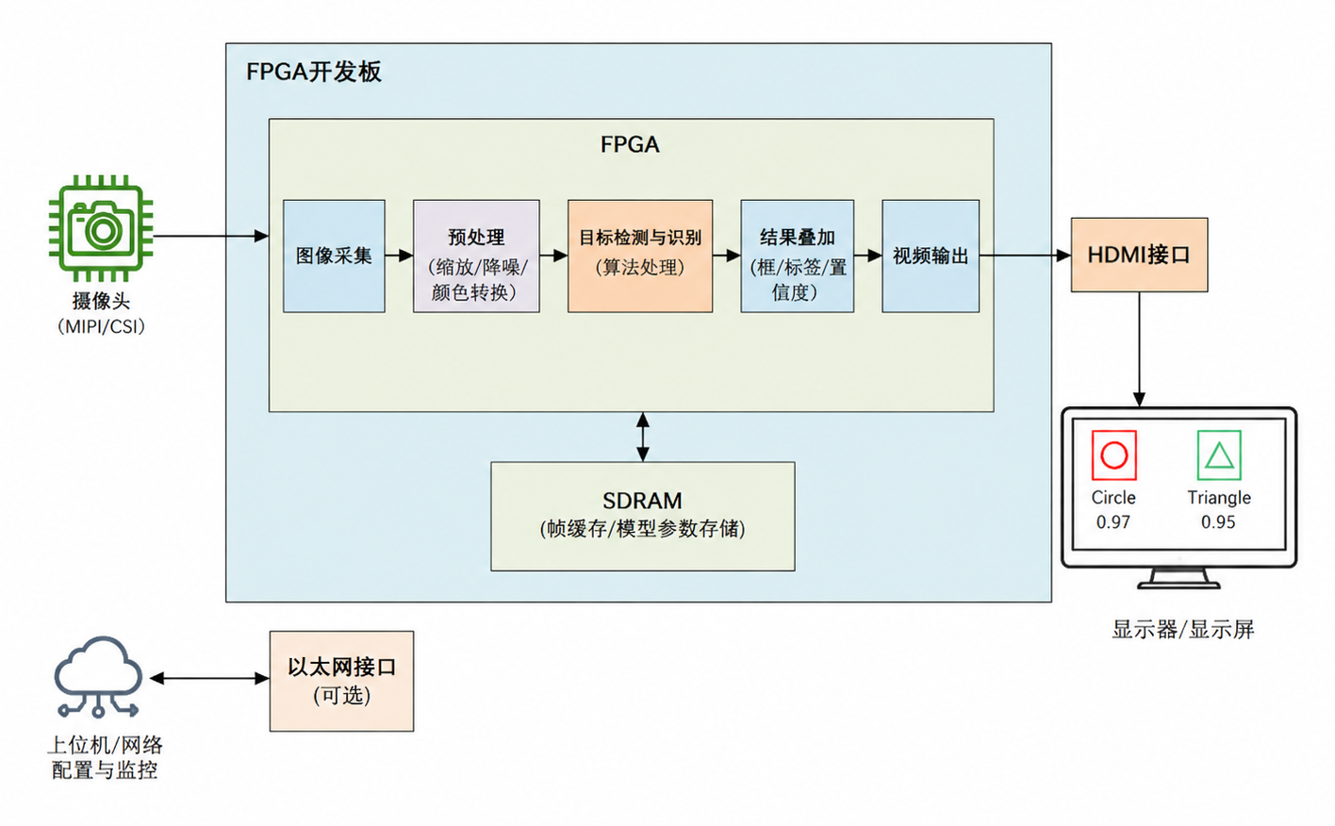
赛题解析
进阶要求2——目标跟踪与信息标注：探索对画面中特定颜色或形状目标的动态跟踪，在输出视频上叠加跟踪标识或坐标信息。
FPGA 通过 MIPI/CSI 接口接收摄像头图像数据，经图像采集与预处理后进入目标检测与识别模块，对画面中的几何形状或特定物体进行识别。识别结果由结果叠加模块添加检测框、类别标签和置信度信息，最后通过 HDMI 接口实时输出至显示器。以太网接口可用于上位机配置与状态监控。

Slide 25
赛题解析
进阶要求3——处理延迟可视化：鼓励设计延迟测量方案，将采集到显示的延迟进行可视化（如帧计数），以体现系统实时性；
进阶要求4——运动目标检测：尝试用硬件逻辑实现帧差法等运动检测，并叠加运动区域提示或计数；
进阶要求5——图像质量自动调节：可探索自动曝光、白平衡或直方图均衡等 ISP 处理，提升画面适应能力。

Slide 26
赛题解析
赛题注意事项
赛题二所用开发板必须为HX1P35A开发板。
最终提交设计必须固化在开发板上，上电即可运行，无需再使用PC下载。
最终已实现的基础要求、扩展要求、进阶要求必须整合为完整的最终设计，在测试时不能通过多次加载固化镜像以单独实现基础要求、扩展要求和进阶要求。
最终设计应该具有实用性。
扩展要求3、4、5为启发性要求，为扩展要求的设计提供一些思路以及方向。
赛题最终评测不依据使用资源的大小，推荐以优化的逻辑和最低的功耗来实现最终的设计。

Slide 27
Part 04
技术支持与技术资源
Notes:
logo2.png

Slide 28
技术支持与技术资源
竞赛技术交流
QQ群：1050628457
板卡资料下载
通过百度网盘分享的文件：HX1P35A_Contest_202606
https://pan.baidu.com/s/12hjB7BiAxT3CIVqzh4Amnw 提取码：Q614
板卡获取途径

Slide 29



Thanks
欢迎各位同学选择选题二
上海市浦东新区中科路1867号C座8/11-12层
www.anlogic.com
021-61633787

